Slide 1
菱形方法及改良方法介紹

Slide 2
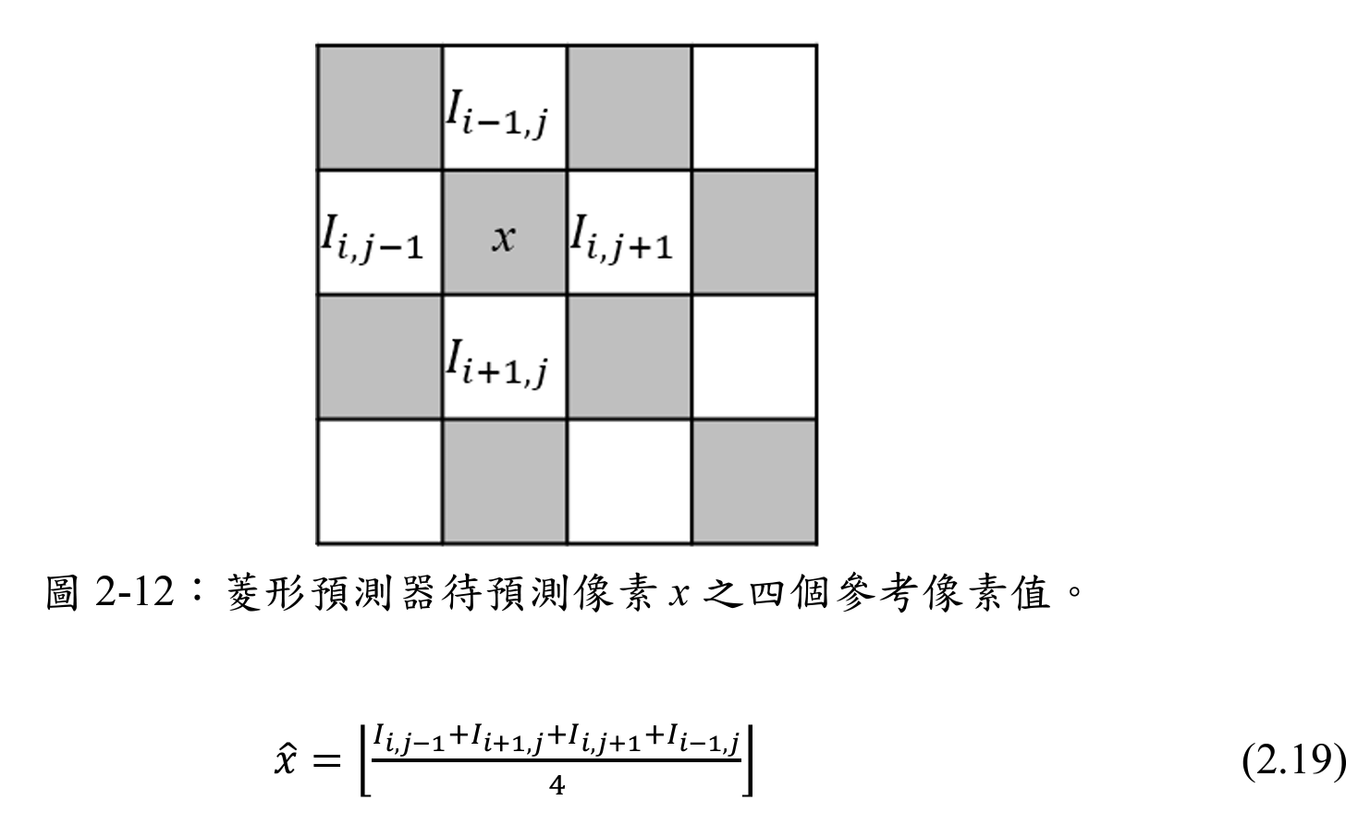

原始菱形方法 及其限制
菱形預測器介紹 ：
使用上、下、左、右四個鄰近像素
像素分類：
黑區：行列座標和為偶數
白區：行列座標和為奇數
嵌入過程：
先嵌入黑區，再嵌入白區
計算預測誤差：$e=x−x′$ 擴展或移位預測誤差值嵌入訊息
原始方法的問題：
最外圍像素無法預測和嵌入
固定使用預測誤差值 -1 和 0 嵌入
沒考慮隱藏資訊的特性
移位區間固定，影響影像品質

Slide 3
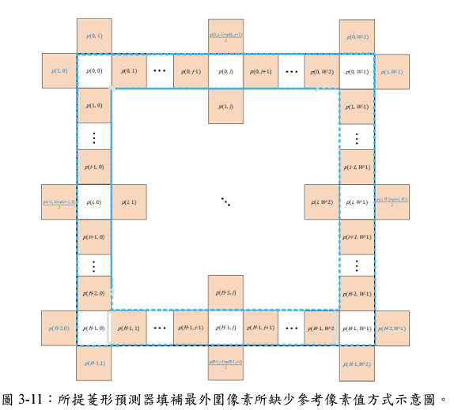
改良菱形方法 改良點
最外圍像素預測問題的解決
使用最近參考像素值替代缺失值
八種缺失情況的處理策略
增加可用於嵌入的像素數量
預測誤差值分析和自適應選擇
比較預測誤差值 -1 和 1 的像素數量
選擇數量較多的進行嵌入
提高嵌入容量
機密訊息特性分析
分析機密訊息中 0 和 1 的比例
根據比例決定預測誤差值修改方式
優化嵌入策略，提高影像品質
移位區域控制（α 參數）
引入 α 參數控制移位區域大小
計算左右移位閾值 Tl 和 Tr
減少需要移位的像素數量
平衡嵌入容量和影像品質

Slide 4
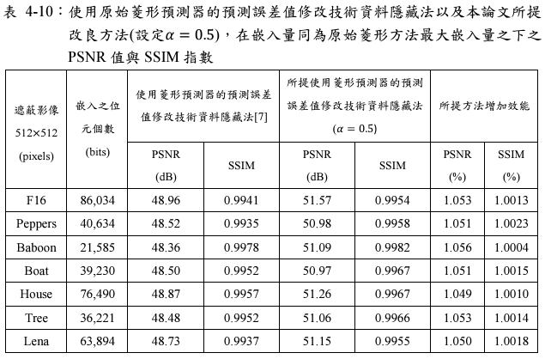
改良方法與 原始方法的對比
嵌入容量提升
影像品質改善，PSNR提升
不同影像類型的效果
複雜紋理影像（如Baboon）：嵌入容量提升較小，但品質改善明顯
平滑區域較多的影像（如F16）：嵌入容量和品質都有顯著提升
整體效能
平均嵌入容量提升：約15-20%
平均PSNR值提升：約 2 dB
SSIM指數普遍提高：維持在0.99以上

